Slide 1
METODE STATISTIKA
SUTRISNO
085640677567

Slide 2
Uji Hipotesis:
Hipotesis Statistik
Tipe Kesalahan
Prosedur Uji Hipotesis
Tingkat Signifikansi Amatan
Uji Hipotesis Mengenai Rerata
Uji Hipotesis Mengenai Variansi dan Proporsi
Uji Kecocokan
Uji Normalitas Populasi
Uji Independensi
Uji Homogenitas Variansi Populasi

Slide 3
Pendahuluan
Pada bab ini akan dibicarakan salah satu bahasan yang sangat banyak digunakan dalam penelitian, yaitu uji hipotesis. Uji hipotesis merupakan prosedur yang berisi sekumpulan aturan yang menuju kepada suatu keputusan apakah akan menerima atau menolak hipotesis mengenai parameter yang telah dirumuskan sebelumnya. Kegunaan bab ini, misalnya seorang peneliti di bidang kependidikan, dengan melakukan eksperimen tertentu, ingin melihat apakah model pembelajaran yang dia kembangkan lebih baik daripada model pembelajaran yang biasanya digunakan untuk membelajarkan di sekolah. Dengan melalui langkah-langkah pada uji hipotesis, peneliti tersebut akan dapat menentukan apakah model pembelajaran tersebut lebih baik atau tidak, tentu saja dengan menggunakan paradigma dan bahasa peluang.

Slide 4
Hipotesis Statistik
Definisi 4.1
Hipotesis statistik, disingkat hipotesis adalah suatu asersi (assertion) atau dugaan (conjecture) mengenai satu atau lebih populasi.
Hipotesis merupakan pernyataan atau dugaan mengenai ukuran (misalnya rerata atau variansi) yang ada di satu atau lebih populasi. Sejalan dengan pengertian parameter, maka hipotesis menduga nilai parameter di satu atau lebih populasi. Dalam konteks metodologi penelitian, dugaan (yang disebut hipotesis) ini tentu saja berdasarkan kepada kajian teori dan kerangka berpikir tertentu.

Slide 5
Hipotesis Statistik
Tentu saja kebenaran seratus persen mengenai hipotesis tidak pernah diketahui, kecuali kalau penelitian itu dikenakan kepada seluruh anggota populasi. Hal ini mengisyaratkan bahwa sangat mungkin ketika diuji pada sampel tertentu suatu hipotesis diterima kebenarannya, namun sesungguhnya tidak demikian jika dikenakan kepada populasinya. Di sinilah peran pentingnya penarikan sampel yang representatif dari populasinya.
Perlu pula dicamkan bahwa dalam statistika tidak pernah digunakan kata “suatu hipotesis terbukti” dan “suatu hipotesis tidak terbukti”. Hal ini disebabkan di dalam matematika kata “sesuatu terbukti benar untuk populasi” apabila benar untuk setiap anggota di populasi. Padahal, penelitian (yang menggunakan statistika inferensial) tidak pernah mencobakan kepada setiap anggota populasi.

Slide 6
Hipotesis Statistik
Uji statistik diperlukan apabila kita melakukan inferensi dari sampel ke populasi. Apabila tidak, maka uji statistik tidak diperlukan. Ini berarti, kalau peneliti tidak melakukan sampling dan kemudian peneliti tersebut dapat mengamati seluruh anggota populasi maka tidak diperlukan uji statistik. Beberapa peneliti tidak menyadari hal itu dengan melakukan langkah-langkah berikut. Peneliti menetapkan suatu populasi yang ukurannya kecil, misalnya populasinya adalah siswa kelas tiga jurusan IPA di suatu SMA yang kebetulan hanya terdiri dari satu kelas yang berisi 40 siswa. Karena populasinya kecil, maka seluruh populasi diambil sebagai “sampel”, yang oleh mereka disebut “sampel populasi”. Lalu dilakukan uji statistik terhadap “sampel” tersebut seperti prosedur yang lazim dilakukan pada statistika inferensial. Langkah yang diambil oleh peneliti itu tidak benar, karena dia tidak melakukan sampling tetapi menggunakan prosedur statistika inferensial.

Slide 7
Hipotesis Statistik
Hipotesis Nol dan Hipotesis Alternatif
Pada umumnya hipotesis dikelompokkan menjadi dua jenis, yaitu hipotesis nol (null hypothesis) dan hipotesis alternatif (alternative hypothesis). Pada dasarnya, hipotesis nol adalah hipotesis yang menyatakan tidak adanya perbedaan atau tidak adanya korelasi (hubungan). Sebaliknya, hipotesis alternatif adalah hipotesis yang menyatakan adanya perbedaan atau adanya korelasi. Hipotesis nol dilambangkan dengan H₀. Hipotesis alternatif dilambangkan dengan H₁ (atau H_{A}). Penolakan hipotesis nol mengakibatkan penerimaan hipotesis alternatif, dan sebaliknya penerimaan hipotesis nol mengakibatkan penolakan hipotesis alternatif.

Slide 8
Hipotesis Statistik
Terdapat tiga macam pasangan hipotesis (H₀ dan H₁) yang disebut Tipe A, Tipe B, dan Tipe C. Misalnya hipotesis mengenai suatu rerata, maka rumusan ketiga tipe tersebut sebagai berikut (c adalah bilangan konstan).
Misalnya hipotesisnya tentang perbedaan rerata, maka contoh rumusan ketiga tipe tersebut adalah sebagai berikut.
Perumusan hipotesis Tipe A sering disebut perumusan hipotesis dua ekor, perumusan hipotesis Tipe B sering disebut perumusan hipotesis satu ekor kanan, dan perumusan hipotesis Tipe C sering disebut perumusan hipotesis satu ekor kiri.

Slide 9
Hipotesis Statistik
Walaupun pada penelitian yang sesungguhnya, yang muncul di benak para peneliti adalah hipotesis alternatif, namun dalam bahasa statistik, diperjanjikan bahwa yang diuji adalah hipotesis nol. Jadi, pada uji statistik, keputusan ujinya adalah apakah H₀nya ditolak (tidak diterima) ataukah H₀nya tidak ditolak (diterima). Pada buku ini ditolak sama artinya dengan tidak diterima dan tidak ditolak sama artinya dengan diterima.

Slide 10
Tipe Kesalahan
Di muka telah dikatakan bahwa kesimpulan pada uji statistik dapat saja salah kalau dikonfrontasikan kepada seluruh anggota populasi. Artinya, H₀ yang ditolak pada suatu uji statistik, dapat saja pada populasi H₀ tersebut benar. Atau sebaliknya, pada uji statistik H₀ tidak ditolak, tetapi kenyataannya pada populasi H₀ tersebut salah. Kesalahan jenis pertama disebut kesalahan Tipe I dan kesalahan jenis kedua disebut kesalahan Tipe II.
Definisi 4.2
Kesalahan Tipe I adalah kesalahan yang terjadi ketika peneliti menolak hipotesis nol, padahal seharusnya hipotesis nol tersebut benar.
Kesalahan Tipe II adalah kesalahan yang terjadi ketika peneliti menerima hipotesis nol, padahal seharusnya hipotesis nol tersebut tidak benar.

Slide 11
Tipe Kesalahan
Peluang terjadinya kesalahan Tipe I dilambangkan dengan α dan disebut tingkat signifikansi uji tersebut. Di sisi lain, peluang terjadinya kesalahan Tipe II dilambangkan dengan β. Kuantitas (1 – β) disebut kekuatan atau daya (power) uji hipotesis tersebut. Pada pengujian hipotesis sangat diinginkan untuk memperoleh baik α dan β yang kecil.
Dikaitkan dengan kurva fungsi densitas, maka α merupakan luas daerah di bawah kurva, di atas sumbu mendatar dan dibatasi oleh garis menegak yang melewati sebuah titik, misalnya melewati Z = z₀. Apabila fungsi densitasnya merupakan distribusi normal standar. Nilai z₀ disebut nilai kritis atau harga kritis.

Slide 12
Tipe Kesalahan
Untuk hipotesis Tipe A, daerah yang luasnya sama dengan α (daerah yang diarsir) terbagi menjadi dua yang sama luasnya, masing-masing di ujung kanan dan di ujung kiri dengan luas masing-masing sebesar α/2. Asumsikan bahwa fungsi densitasnya adalah normal baku. Perhatikanlah bahwa DK = daerah kritis, DP = daerah penerimaan, dan NK = nilai kritis.
Untuk hipotesis Tipe B, daerah yang luasnya sama dengan α berada di ujung kanan, sedangkan untuk hipotesis Tipe C daerah yang luasnya sama dengan α berada di ujung kiri.

Slide 13
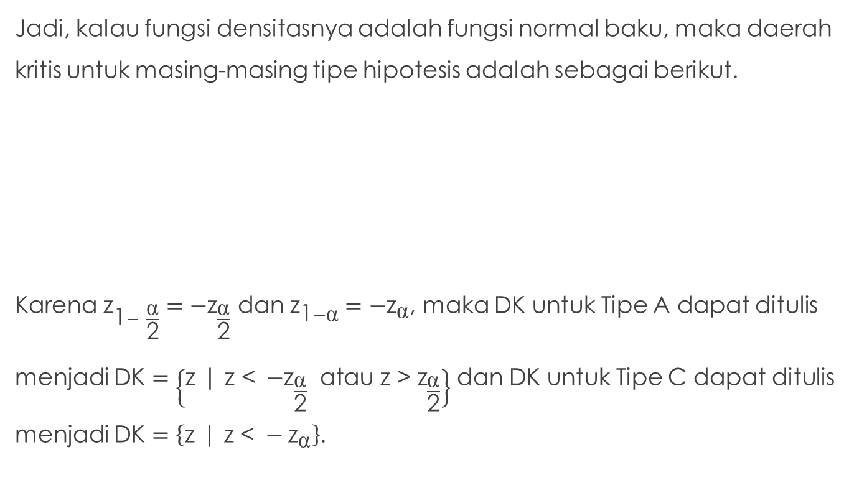
Tipe Kesalahan
Jadi, kalau fungsi densitasnya adalah fungsi normal baku, maka daerah kritis untuk masing-masing tipe hipotesis adalah sebagai berikut.
Karena ${\text{z}}_{\text{1}− \frac{\text{α}}{\text{2}}}={−\text{z}}_{\frac{\text{α}}{\text{2}}}$ dan ${\text{z}}_{\text{1}−\text{α}}=−{\text{z}}_{\text{α}}$, maka DK untuk Tipe A dapat ditulis menjadi $\text{DK}=\left\{\text{z}\text{ | }\text{z}\text{ < }{−\text{z}}_{\frac{\text{α}}{\text{2}}} \text{atau} \text{z}\text{ > }{\text{z}}_{\frac{\text{α}}{\text{2}}}\right\}$ dan DK untuk Tipe C dapat ditulis menjadi $\text{DK}=\left\{\text{z}\text{ | }\text{z}\text{ < }−{\text{z}}_{\text{α}}\right\}$.

Slide 14
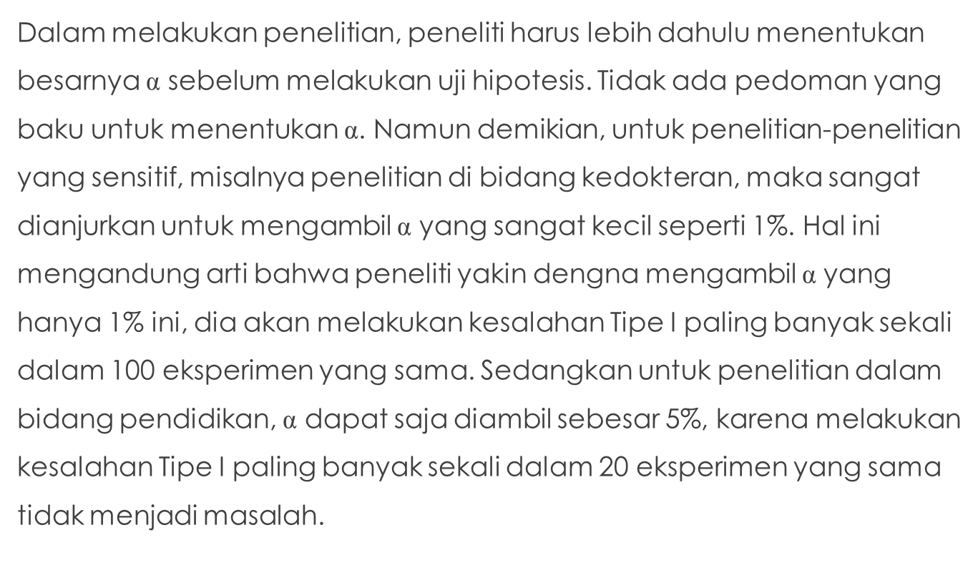
Tipe Kesalahan
Dalam melakukan penelitian, peneliti harus lebih dahulu menentukan besarnya $\text{α}$ sebelum melakukan uji hipotesis. Tidak ada pedoman yang baku untuk menentukan $\text{α}$. Namun demikian, untuk penelitian-penelitian yang sensitif, misalnya penelitian di bidang kedokteran, maka sangat dianjurkan untuk mengambil $\text{α}$ yang sangat kecil seperti 1%. Hal ini mengandung arti bahwa peneliti yakin dengna mengambil α yang hanya 1% ini, dia akan melakukan kesalahan Tipe I paling banyak sekali dalam 100 eksperimen yang sama. Sedangkan untuk penelitian dalam bidang pendidikan, $\text{α}$ dapat saja diambil sebesar 5%, karena melakukan kesalahan Tipe I paling banyak sekali dalam 20 eksperimen yang sama tidak menjadi masalah.

Slide 15
Tipe Kesalahan
Terdapat beberapa sifat yang berkaitan dengan kesalahan Tipe I dan kesalahan Tipe II pada uji hipotesis, yaitu:
Kesalahan tipe I dan kesalahan tipe II saling berkaitan, dalam arti memperkecil peluang munculnya kesalahan Tipe I akan memperbesar peluang munculnya kesalahan Tipe II; dan sebaliknya memperkecil peluang munculnya kesalahan Tipe II akan memperbesar peluang munculnya kesalahan Tipe I.
Ukuran tingkat signifikansi, yaitu α yang juga berarti peluang munculnya kesalahan Tipe I dapat selalu diperkecil dengan menyesuaikan nilai (atau nilai-nilai) kritisnya.
Menaikkan ukuran sampel n akan memperkecil peluang kesalahan Tipe I dan peluang kesalahan Tipe II sekaligus.

Slide 16
Prosedur Uji Hipotesis
Rumuskan H₀ dan H₁. Walaupun yang ditulis lebih dulu adalah H₀, namun disarankan agar peneliti memikirkan lebih dulu H₁ untuk penelitiannya. Setelah H₁ terrumuskan, peneliti tinggal menegasikan (mengambil “lawannya”) pernyataan yang terkandung di H₁ untuk mendapatkan H₀.
Tentukan taraf signifikansi, yaitu α, yang akan dipakai untuk uji hipotesis. Seperti dijelaskan di muka, besarnya α tergantung kepada urgensi penelitian yang dilakukan. Namun demikian, perlu juga diingat bahwa kita tidak dapat mengambil α sembarang, sebab akan berkaitan dengan pemakaian tabel statistik. Kalau di tabel tidak ada α yang sesuai, maka peneliti akan mengalami kesulitan. Hanya kalau peneliti menggunakan paket program statistik untuk melakukan uji hipotesis, α yang mana saja yang diambil tidak ada masalah.

Slide 17
Prosedur Uji Hipotesis
Pilihlah statistik uji yang cocok untuk menguji hipotesis yang telah dirumuskan. Pemilihan statistik uji ditentukan oleh beberapa hal, misalnya diketahui atau tidaknya variansi-variansi populasi, dan sama atau tidaknya variansi-variansi populasi.
Hitunglah nilai statistik uji berdasarkan data observasi (amatan) yang diperoleh dari sampel. Penghitungan nilai statistik uji ini dapat dilakukan secara manual, namun dapat pula dengan menggunakan paket program statistik yang dewasa ini telah beredar secara luas.
Tentukan nilai kritis dan daerah kritis berdasarkan tingkat signifikansi yang telah ditetapkan. Penentuan nilai kritis dan daerah kritis ini mendasarkan kepada statistik uji yang dipilih dengan melihat tabel statistik yang bersesuaian. Jika digunakan paket program statistik, langkah kelima ini tidak perlu dilakukan.

Slide 18
Prosedur Uji Hipotesis
Tentukan keputusan uji mengenai H₀, yaitu H₀ ditolak atau H₀ diterima. Penentuan keputusan ini dilakukan dengan melihat apakah nilai statistik uji amatan berada di daerah kritis atau tidak. Jika nilai statistik uji amatan berada di daerah kritis, maka H₀ ditolak. Sebaliknya, jika nilai statistik uji amatan tidak berada di daerah kritis, maka H₀ diterima. Jika digunakan paket program statistik, penentuan apakah H₀ diterima atau tidak didasarkan atas pembandingan antara tingkat signifikansi yang telah ditetapkan pada Langkah 2 dengan tingkat signifikansi amatan yang diperoleh. Tingkat signifikansi amatan (yang biasanya disajikan dengan p atau P atau Prob) ditampilkan oleh komputer bersama-sama dengan nilai statistik uji amatan. Jika p < α, maka H₀ ditolak. Sebaliknya, jika p ≥ α, maka H₀ diterima.
Tulislah kesimpulan berdasarkan keputusan uji yang diperoleh. Sebaliknya, kesimpulan dirumuskan dengan bahasa sehari-hari (bukan dalam terminologi statistik) dan koheren dengan permasalahan yang dirumuskan di awal penelitian.

Slide 19
Tingkat Signifikansi Amatan
Pada gambar konfigurasi uji satu ekor kanan dengan tingkat signifikansi α pada distribusi normal baku N(0,1). Misalnya nilai statistik uji amatan yang diperoleh adalah z_{obs}. Luas daerah di sebelah kanan titik z_{obs} yang sebesar p disebut tingkat signifikansi amatan (observed level of significance). Pada gambar tersebut tampak bahwa p < α. Ini berarti bahwa H₀ ditolak. Jika misalnya α diperkecil sedemikian hingga p ≥ α, maka H₀ akan diterima. Dengan demikian, tingkat signifikansi amatan (p) adalah tingkat signifikansi terbesar sedemikian hingga H₀ diterima berdasarkan data amatan.

Slide 20
Tingkat Signifikansi Amatan
Pada gambar konfigurasi uji satu ekor kiri dengan tingkat signifikansi α pada distribusi normal baku N(0,1). Misalnya nilai statistik uji amatan yang diperoleh adalah z_{obs}. Pada kasus ini p adalah luas di sebelah kiri z_{obs}. Pada gambar tampak bahwa p < α, yang berarti bahwa H₀ ditolak. Dengan penjelasan seperti di atas, jika p ≥ α, maka H₀ akan diterima (tidak ditolak).

Slide 21
Tingkat Signifikansi Amatan
Pada gambar konfigurasi uji dua ekor dengan tingkat signifikansi α pada distribusi normal baku N(0,1). Misalnya nilai statistik uji amatan yang diperoleh adalah –z_{obs} atau z_{obs}. Luas daerah di sebelah kanan z_{obs} ditambah dengan luas daerah di sebelah kiri –z_{obs} adalah p. Jadi, luas daerah di sebelah kanan z_{obs} saja adalah p/2. Pada gambar tersebut tampak bahwa p/2 < α/2, atau p < α. Dalam keadaan seperti itu, H₀ ditolak. Sebaliknya, jika p ≥ α, maka H₀ akan diterima (tidak ditolak).

Slide 22
Tingkat Signifikansi Amatan
Jadi, pada setiap jenis hipotesis, jika p < α maka H₀ ditolak, dan sebaliknya jika p ≥ α, maka H₀ tidak ditolak. Sekarang ini paket-paket program statistik selalu menampilkan nilai p bersamaan ditampilkannya nilai statistik uji amatan, sehingga memungkinkan pengambilan keputusan uji yang lebih mudah.
Kecuali itu, dewasa ini dalam pengujian hipotesis sebagian orang cenderung bertujuan untuk mengetahui besarnya p daripada mengetahui keputusan uji pada suatu tingkat signifikansi tertentu yang telah ditentukanlebih dahulu. Dalam kasus seperti ini, keputusan uji yang ditampilkan adalah pernyataan bahwa H₀ akan ditolak pada tingkat signifikansi yang lebih besar daripada tingkat signifikansi amatan.

Slide 23
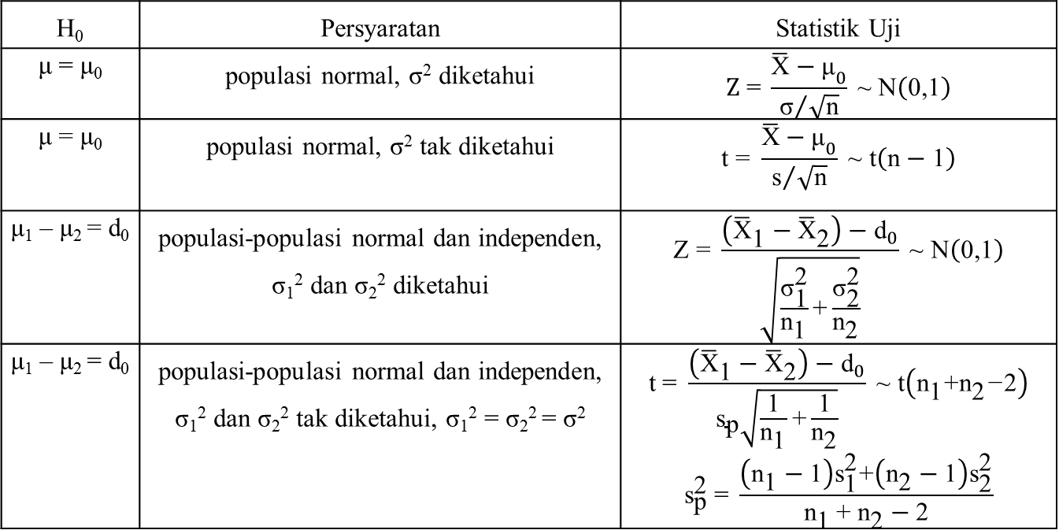
Uji Hipotesis Mengenai Rerata
Tabel 12.1
Statistik Uji Mengenai Rerata
H₀ | Persyaratan | Statistik Uji
μ = μ₀ | populasi normal, σ² diketahui | $$Z \text{=} \frac{\overline{\text{X}}−{\text{μ}}_{0}}{{\text{σ}}/{\sqrt{\text{n}}}} \text{\sim } \text{N}\left(\text{0,1}\right)$$
μ = μ₀ | populasi normal, σ² tak diketahui | $$\text{t}\text{ = }\frac{\overline{\text{X}}−{\text{μ}}_{0}}{{\text{s}}/{\sqrt{\text{n}}}}\text{ \sim }\text{t}\left(\text{n}−\text{1}\right)$$
μ₁ – μ₂ = d₀ | populasi-populasi normal dan independen, σ₁² dan σ₂² diketahui | $$\text{Z}\text{ = }\frac{\left({\overline{\text{X}}}_{\text{1}}−{\overline{\text{X}}}_{\text{2}}\right)−{\text{d}}_{0}}{\sqrt{\frac{{\text{σ}}_{\text{1}}^{\text{2}}}{{\text{n}}_{\text{1}}}\text{+}\frac{{\text{σ}}_{\text{2}}^{\text{2}}}{{\text{n}}_{\text{2}}}}}\text{ \sim }\text{N}\left(\text{0,1}\right)$$
μ₁ – μ₂ = d₀ | populasi-populasi normal dan independen, σ₁² dan σ₂² tak diketahui, σ₁² = σ₂² = σ² | $$\text{t}\text{ = }\frac{\left({\overline{\text{X}}}_{\text{1}}−{\overline{\text{X}}}_{\text{2}}\right)−{\text{d}}_{0}}{{\text{s}}_{\text{p}}\sqrt{\frac{\text{1}}{{\text{n}}_{\text{1}}}\text{+}\frac{\text{1}}{{\text{n}}_{\text{2}}}}}\text{ \sim }\text{t}\left({\text{n}}_{\text{1}}\text{+}{\text{n}}_{\text{2}}\text{−}\text{2}\right)$$ $${\text{s}}_{\text{p}}^{\text{2}} \text{=} \frac{\left({\text{n}}_{\text{1}}−\text{1}\right){\text{s}}_{\text{1}}^{\text{2}}\text{+}\left({\text{n}}_{\text{2}}−\text{1}\right){\text{s}}_{\text{2}}^{\text{2}}}{{\text{n}}_{\text{1}} \text{+} {\text{n}}_{\text{2}}−\text{2}}$$

Slide 24
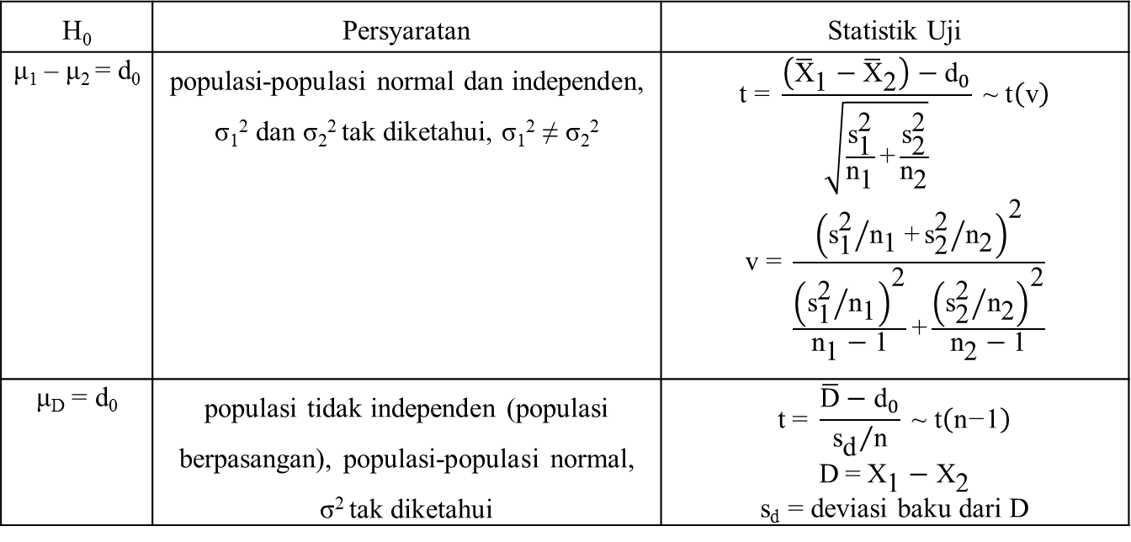
Uji Hipotesis Mengenai Rerata
H₀ | Persyaratan | Statistik Uji
μ₁ – μ₂ = d₀ | populasi-populasi normal dan independen, σ₁² dan σ₂² tak diketahui, σ₁² ≠ σ₂² | $$\text{t}\text{ = }\frac{\left({\overline{\text{X}}}_{\text{1}}−{\overline{\text{X}}}_{\text{2}}\right)−{\text{d}}_{0}}{\sqrt{\frac{{\text{s}}_{\text{1}}^{\text{2}}}{{\text{n}}_{\text{1}}}\text{+}\frac{{\text{s}}_{\text{2}}^{\text{2}}}{{\text{n}}_{\text{2}}}}}\text{ \sim }\text{t}\left(\text{v}\right)$$ $$\text{v}\text{ = }\frac{{\left({{\text{s}}_{\text{1}}^{\text{2}}}/{{\text{n}}_{\text{1}}}\text{+}{{\text{s}}_{\text{2}}^{\text{2}}}/{{\text{n}}_{\text{2}}}\right)}^{\text{2}}}{\frac{{\left({{\text{s}}_{\text{1}}^{\text{2}}}/{{\text{n}}_{\text{1}}}\right)}^{\text{2}}}{{\text{n}}_{\text{1}}−\text{1}}\text{+}\frac{{\left({{\text{s}}_{\text{2}}^{\text{2}}}/{{\text{n}}_{\text{2}}}\right)}^{\text{2}}}{{\text{n}}_{\text{2}}−\text{1}}}$$
μ_{D} = d₀ | populasi tidak independen (populasi berpasangan), populasi-populasi normal, σ² tak diketahui | $$\text{t}\text{ = }\frac{\overline{\text{D}}−{\text{d}}_{0}}{{{\text{s}}_{\text{d}}}/{\text{n}}}\text{ \sim }\text{t}\left(\text{n}\text{−}\text{1}\right)$$ $$\text{D} \text{=} {\text{X}}_{\text{1}}−{\text{X}}_{\text{2}}$$ s_{d} = deviasi baku dari D

Slide 25
Uji Hipotesis Mengenai Rerata
Contoh 12.1
Menurut pengalaman selama beberapa tahun terakhir ini, pada ujian matematika standar yang diberikan kepada siswa-siswa SMU di Surakarta diperoleh rerata 74,5 dengan deviasi baku 8,0. Tahun ini dilaksanakan metode baru untuk dapat meningkatkan kemampuan siswa dalam bidang studi matematika tersebut. Setelah metode baru tersebut dilaksanakan, secara random dari populasinya, diambil 200 siswa untuk dites dengan ujian matematika standar dan ternyata dari 200 siswa tersebut diperoleh rerata 75,9. Jika diambil α = 5%, apakah dapat disimpulkan bahwa metode baru tersebut dapat meningkatkan kemampuan siswa dalam matematika?

Slide 26
Uji Hipotesis Mengenai Rerata
LATIHAN 1
Menurut pengalaman, pada lomba lari 100m di Semarang diperoleh rerata waktu tempuhnya adalah 13 detik dengan deviasi baku 5,0. Pelatih memiliki strategi baru untuk latihan atletnya untuk dapat mempercepat waktu tempuh atlet dalam lomba lari tersebut. Setelah strategi baru tersebut dilaksanakan, secara random dari populasinya, diambil 100 atlet untuk diuji dan ternyata dari 100 atlet tersebut diperoleh rerata waktu tempuh 10,5 detik. Jika diambil α = 5%, apakah dapat disimpulkan bahwa strategi baru tersebut dapat mempercepat waktu tempuh atlet pada lomba lari 100m?

Slide 27
Uji Hipotesis Mengenai Rerata
Contoh 12.2
Seorang pengusaha mengatakan bahwa dia telah menemukan cara baru untuk memproduksi senar dengan daya tahan rata-rata 8 kilogram. Seorang peneliti ingin mengetahui apakah klaim pengusaha tersebut benar. Untuk itu, peneliti tersebut mengambil sampel berukuran 50 dan setelah diuji di laboratorium, ternyata diperoleh rerata daya tahan 7,8 kilogram dengan deviasi baku 0,5 kilogram. Bagaimana kesimpulan uji tersebut, jika diambil α = 1%?

Slide 28
Uji Hipotesis Mengenai Rerata
LATIHAN 2
Menurut pengalaman, pada lomba lari 100m di Semarang diperoleh rerata waktu tempuhnya adalah 13 detik. Seorang pelatih mengatakan bahwa dia telah menemukan cara baru untuk meningkatkan kecepatan lari atlitnya. Seorang peneliti ingin mengetahui apakah klaim pelatih tersebut benar. Untuk itu, peneliti tersebut mengambil sampel 25 atlet dan setelah diuji, ternyata diperoleh rerata waktu tempuh atlit-atlit tersebut adalah 10,3 detik dengan deviasi baku 0,5. Bagaimana kesimpulan uji tersebut, jika diambil α = 5%?

Slide 29
Uji Hipotesis Mengenai Rerata
Contoh 12.3
Untuk melihat apakah rerata nilai mata pelajaran matematika siswa kelas tiga SMA “Entah-Mana” lebih dari 65, secara random dari populasinya, diambil 12 siswa. Ternyata nilai-nilai kedua belas siswa tersebut adalah sebagai berikut:
51 71 76 81 67 98 58 69 87 74 79 81
Jika diambil α = 1% dan dengan mengasumsikan bahwa distribusi nilai-nilai di populasi normal, bagaimana kesimpulan penelitian tersebut?

Slide 30
Uji Hipotesis Mengenai Rerata
Contoh 12.4
Selama ini Pak Budi mengajar siswanya dengan metode tertentu, katakanlah dengan metode konvensional. Tidak puas dengan metode tersebut, Pak Budi merancang metode pembelajaran dengan pendekatan baru, yaitu dengan pendekatan konstruktivis. Mendasarkan kepada teori konstruktivisme tersebut, Pak Budi mempunyai hipotesis bahwa metode baru tersebut lebih baik dibandingkan dengan metode lama. Untuk menguji hipotesis tersebut, Pak Budi melakukan penelitian eksperimental, dengan mengambil kelas VIIB sebagai kelompok eksperimen (yang dikenai metode baru). Sebagai kelompok kontrol digunakan kelas VIIA (yang dikenai metode lama). Setelah satu semester, kepada kedua kelompok tersebut diberikan tes yang sama. Hasil tes tersebut tampak pada tabel berikut.
Dengan mengambil α = 1%, bagaimana kesimpulan penelitian tersebut?
Kelas | Metode | n | Rerata | Deviasi Baku
VIIA | Lama | 40 | 74 | 8
VIIB | Baru | 50 | 78 | 7

Slide 31
Uji Hipotesis Mengenai Rerata
Contoh 12.5
Seseorang ingin menunjukkan bahwa siswa wanita dan siswa pria tidak sama kemampuannya dalam matematika. Untuk itu, ia mengambil 12 wanita dan 16 pria sebagai sampel. Nilai-nilai mereka adalah:
Wanita : 51 71 76 81 67 98 58 69 87 74 79 81
Pria : 68 72 77 79 68 80 54 63 89 74 66 86 77 73 74 87
Jika diasumsikan bahwa sampel-sampel tadi diambil dari populasi-populasi berdistribusi normal yang variansi-variansinya sama tetapi tidak diketahui, dan dengan α = 5%, bagaimana kesimpulan penelitian tersebut?
Contoh 12.6
Kerjakan contoh soal nomor 12.5 jika variansi populasinya tidak diketahui dan tidak sama.

Slide 32
Uji Hipotesis Mengenai Rerata
Contoh 12.7
Suatu stimulan akan diuji akibatnya terhadap tekanan darah. Dua belas pria diambil secara random dari kelompok umur 30-40 tahun. Hasil pengukuran tekanan darah sebelum dan sesudah diberi stimulan adalah sebagai berikut.
No : 1 2 3 4 5 6 7 8 9 10 11 12
Y : 120 124 130 118 140 128 140 135 126 130 126 127
X : 128 130 131 127 132 125 141 137 118 134 129 130
(Keterangan: No = nomor responden; Y = hasil pengukuran sebelum diberi stimulan; X = hasil pengukuran sesudah diberi stimulan)
Jika diambil α = 5%, apakah dapat diyakini bahwa stimulan tersebut telah mempertinggi tekanan darah?

Slide 33
Uji Hipotesis Mengenai Rerata
Contoh 12.8
Dalam suatu studi tentang kadar nikotin dua jenis rokok, diperoleh data berikut.
Rokok A: ukuran sampel 50; rerata 2,61; deviasi baku 0,12.
Rokok B: ukuran sampel 40; rerata 2,38; deviasi baku 0,14.
Studi tersebut bertujuan untuk melihat apakah selisih nikotin kedua jenis rokok tersebut adalah 0,2. Bagaimana kesimpulan studi tersebut, jika α = 0,05?

Slide 34
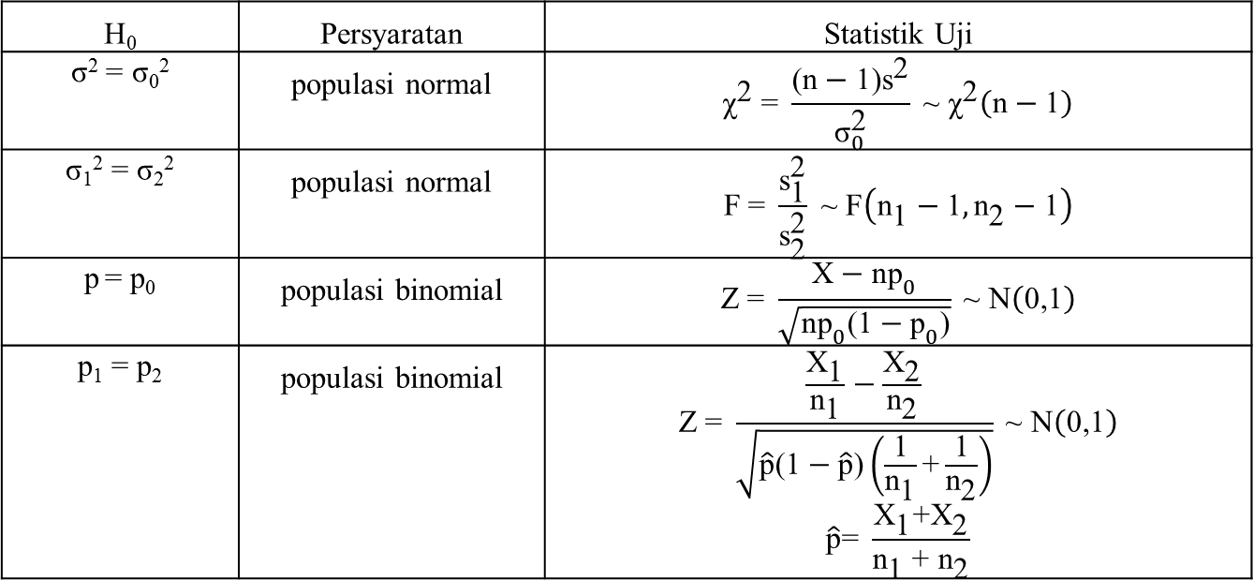
Uji Hipotesis Mengenai
Variansi Dan Proporsi
Tabel 12.4
Statistik Uji Mengenai Variansi dan Proporsi
H₀ | Persyaratan | Statistik Uji
σ² = σ₀² | populasi normal | $${\text{χ}}^{\text{2}}\text{ = }\frac{\text{(}\text{n}−\text{1)}{\text{s}}^{\text{2}}}{{\text{σ}}_{0}^{\text{2}}}\text{ \sim }{\text{χ}}^{\text{2}}\left(\text{n}−\text{1}\right)$$
σ₁² = σ₂² | populasi normal | $$\text{F}\text{ = }\frac{{\text{s}}_{\text{1}}^{\text{2}}}{{\text{s}}_{\text{2}}^{\text{2}}}\text{ \sim }\text{F}\left({\text{n}}_{\text{1}}−\text{1},{\text{n}}_{\text{2}}−\text{1}\right)$$
p = p₀ | populasi binomial | $$\text{Z}\text{ = }\frac{\text{X}−\text{n}{\text{p}}_{0}}{\sqrt{\text{n}{\text{p}}_{0}\text{(1}−{\text{p}}_{0}\text{)}}}\text{ \sim }\text{N}\left(\text{0,1}\right)$$
p₁ = p₂ | populasi binomial | $$\text{Z}\text{ = }\frac{\frac{{\text{X}}_{\text{1}}}{{\text{n}}_{\text{1}}}−\frac{{\text{X}}_{\text{2}}}{{\text{n}}_{\text{2}}}}{\sqrt{\hat{\text{p}}\text{(1}−\hat{\text{p}}\text{)}\left(\frac{\text{1}}{{\text{n}}_{\text{1}}}\text{+}\frac{\text{1}}{{\text{n}}_{\text{2}}}\right)}}\text{ \sim }\text{N}\left(\text{0,1}\right)$$ $$\hat{\text{p}}\text{= }\frac{{\text{X}}_{\text{1}}\text{+}{\text{X}}_{\text{2}}}{{\text{n}}_{\text{1}}\text{ + }{\text{n}}_{\text{2}}}$$

Slide 35
Uji Hipotesis Mengenai
Variansi Dan Proporsi
Contoh 12.9
Sebuah perusahaan mengatakan bahwa sebelum diadakan perubahan dalam proses produksi, deviasi baku produksinya adalah 240 gram. Setelah diadakan perubahan dalam proses produksi, pengusaha tersebuh ingin melihat apakah deviasi bakunya masih sama dengan deviasi baku sebelum diadakan perubahan dalam proses produksi. Untuk itu, dilakukan penelitian dengan mengambil sampel berukuran 8 dan dari sampel tersebut ternyata diperoleh deviasi baku 300 gram. Jika diambil α = 2%, bagaimana kesimpulan penelitian itu?

Slide 36
Uji Hipotesis Mengenai
Variansi Dan Proporsi
Contoh 12.10
Untuk melihat apakah distribusi nilai-nilai matematika anak laki-laki lebih menyebar dibandingkan dengan distribusi nilai-nilai matematika anak perempuan, dilakukan penelitian dengan mengambil secara random 21 anak laki-laki dan 9 anak perempuan. Ternyata deviasi baku untuk 21 anak laki-laki tadi adalah 4, sedangkan deviasi baku untuk 9 anak perempuan adalah √8. Bagaimana kesimpulan penelitian tersebut jika diambil α = 1%?

Slide 37
Uji Hipotesis Mengenai
Variansi Dan Proporsi
Contoh 12.11
Pengusaha Sabun “Cap Macan” mengklaim bahwa sabun produksinya dipakai oleh paling sedikit 90 dari 100 bintang sinetron. Seorang peneliti ingin melihat apakah klaim pengusaha tersebut benar. Untuk keperluan itu, dikumpulkan 200 bintang sinetron secara random dari populasinya. Ternyata dari 200 bintang sinetron tersebut yang memakai sabun “Cap Macan” ada 182 orang. Jika diambil α = 5%, bagaimana kesimpulan penelitian itu?

Slide 38
Uji Hipotesis Mengenai
Variansi Dan Proporsi
Contoh 12.12
Pemilik Bimbingan Tes A dan pemilik Bimbingan Tes B saling mengklaim bahwa bimbingan tes yang dipunyainya yang lebih baik. Pak Budi sebagai peneliti menduga bahwa keduanya memang sama baiknya. Untuk menguji apakah dugaannya benar, ia menggunakan proporsi diterima atau tidaknya peserta bimbingan tes di PTN sebagai indikator kualitas bimbingan tes. Secara random, dari Bimbingan Tes A diambil 100 orang peserta, dan ternyata yang diterima di PTN ada 75 orang. Dari Bimbingan Tes B diambil secara random 200 orang, dan ternyata yang diterima di PTN ada 130 orang. Dengan mengambil α = 1%, bagaimana kesimpulan penelitian itu?

Slide 39
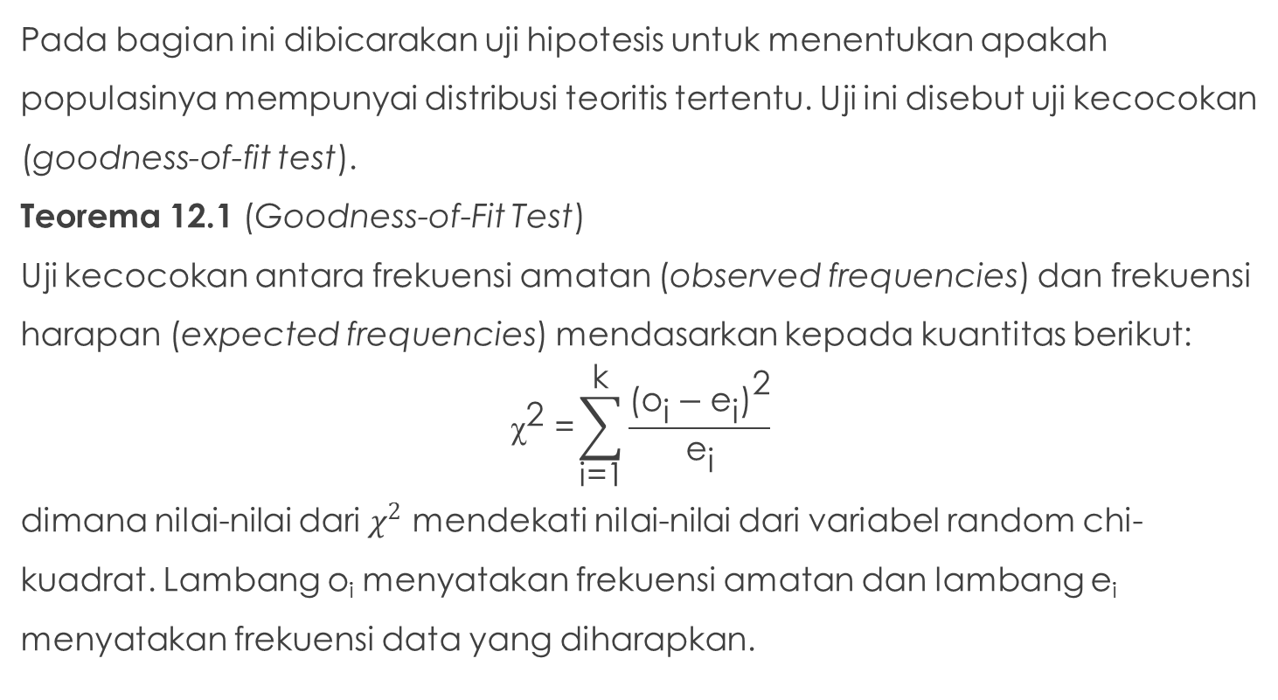
Uji Kecocokan
Pada bagian ini dibicarakan uji hipotesis untuk menentukan apakah populasinya mempunyai distribusi teoritis tertentu. Uji ini disebut uji kecocokan (goodness-of-fit test).
Teorema 12.1 (Goodness-of-Fit Test)
Uji kecocokan antara frekuensi amatan (observed frequencies) dan frekuensi harapan (expected frequencies) mendasarkan kepada kuantitas berikut:
$${\text{χ}}^{\text{2}}\text{ =}\sum_{\text{i}\text{=1}}^{\text{k}}{\frac{{\text{(}{\text{o}}_{\text{i}}−{\text{e}}_{\text{i}}\text{)}}^{\text{2}}}{{\text{e}}_{\text{i}}}}$$
dimana nilai-nilai dari $χ^{2}$ mendekati nilai-nilai dari variabel random chi-kuadrat. Lambang o_{i} menyatakan frekuensi amatan dan lambang e_{i} menyatakan frekuensi data yang diharapkan.

Slide 40
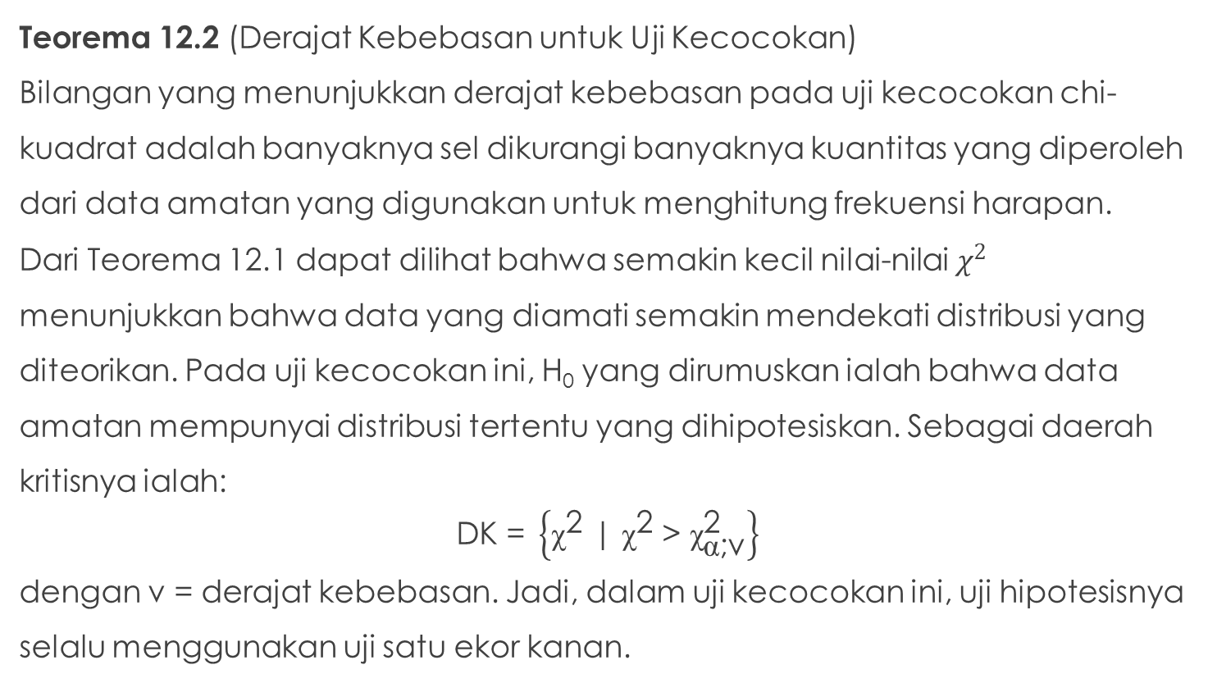
Uji Kecocokan
Teorema 12.2 (Derajat Kebebasan untuk Uji Kecocokan)
Bilangan yang menunjukkan derajat kebebasan pada uji kecocokan chi-kuadrat adalah banyaknya sel dikurangi banyaknya kuantitas yang diperoleh dari data amatan yang digunakan untuk menghitung frekuensi harapan.
Dari Teorema 12.1 dapat dilihat bahwa semakin kecil nilai-nilai $χ^{2}$ menunjukkan bahwa data yang diamati semakin mendekati distribusi yang diteorikan. Pada uji kecocokan ini, H₀ yang dirumuskan ialah bahwa data amatan mempunyai distribusi tertentu yang dihipotesiskan. Sebagai daerah kritisnya ialah:
$$\text{DK}\text{ = }\left\{{\text{χ}}^{\text{2}}\text{ | }{\text{χ}}^{\text{2}}\text{ > }{\text{χ}}_{\text{α}\text{;}\text{v}}^{\text{2}}\right\}$$
dengan v = derajat kebebasan. Jadi, dalam uji kecocokan ini, uji hipotesisnya selalu menggunakan uji satu ekor kanan.

Slide 41
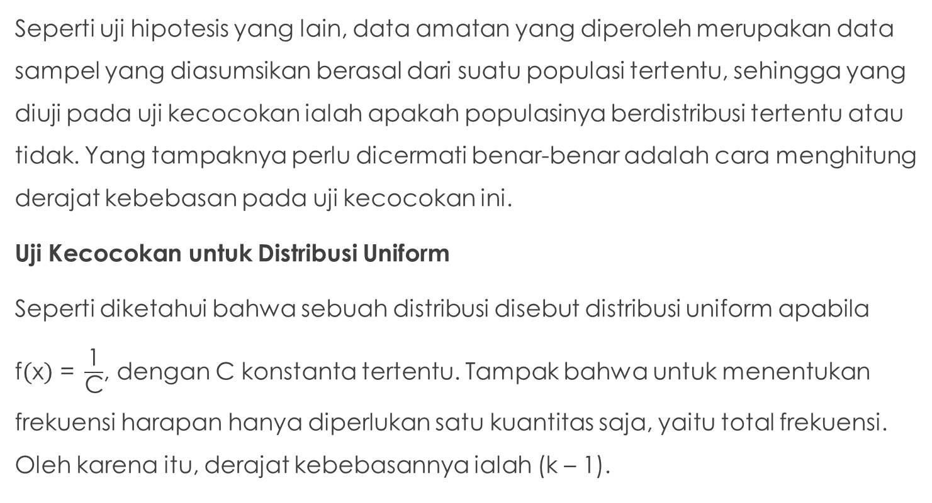
Uji Kecocokan
Seperti uji hipotesis yang lain, data amatan yang diperoleh merupakan data sampel yang diasumsikan berasal dari suatu populasi tertentu, sehingga yang diuji pada uji kecocokan ialah apakah populasinya berdistribusi tertentu atau tidak. Yang tampaknya perlu dicermati benar-benar adalah cara menghitung derajat kebebasan pada uji kecocokan ini.
Uji Kecocokan untuk Distribusi Uniform
Seperti diketahui bahwa sebuah distribusi disebut distribusi uniform apabila $\text{f}\left(\text{x}\right)\text{ = }\frac{\text{1}}{\text{C}}$, dengan C konstanta tertentu. Tampak bahwa untuk menentukan frekuensi harapan hanya diperlukan satu kuantitas saja, yaitu total frekuensi. Oleh karena itu, derajat kebebasannya ialah (k – 1).

Slide 42
Uji Kecocokan
Contoh 12.13
Pada pelemparan sebuah dadu sebanyak 120 kali, diperoleh data berikut. Mata dadu 1 muncul sebanyak 20 kali, mata dadu 2 muncul sebanyak 22 kali, mata dadu 3 muncul sebanyak 17 kali, mata dadu 4 muncul sebanyak 18 kali, mata dadu 5 muncul sebanyak 19 kali, dan mata dadu 6 muncul sebanyak 24 kali. Ujilah apakah sebaran data tersebut memenuhi distribusi uniform, jika diambil α = 5%.

Slide 43
Uji Normalitas Populasi
Sering kali harus diuji apakah suatu sampel berasal dari populasi yang berdistribusi normal atau tidak. Uji ini disebut uji distribusi normal pada populasi dan disingkat uji normalitas populasi.
Pada Tabel 12.1 dapat dilihat bahwa semua penggunaan uji statistik mengenai beda rerata (dan uji statistik lain, misalnya analisis variansi yang dibahas pada bab selanjutnya) mensyaratkan sampel berasal dari populasi yang berdistribusi normal. Pada praktik penelitian yang sesungguhnya, normalitas itu tidak lagi sesuatu yang diasumsikan, tetapi sesuatu yang dipersyaratkan. Artinya, sebelum uji beda rerata dilakukan, harus ditunjukkan bahwa sampelnya diambil dari populasi yang berdistribusi normal.

Slide 44
Uji Normalitas Populasi
Ada banyak cara yang dapat digunakan untuk uji normalitas populasi, antara lain menggunakan variabel random chi-kuadrat dan dengan metode Lilliefors. Uji yang pertama dikatakan uji secara parametrik, karena menggunakan penaksir rerata dan deviasi baku; sedangkan uji yang kedua merupakan uji secara non-parametrik.

Slide 45
Uji Normalitas Populasi
Uji Normalitas dengan Chi-Kuadrat
Uji kenormalan dapat dilakukan dengan menggunakan Teorema 12.1 dan Teorema 12.2. Pada uji ini, untuk menentukan frekuensi harapan diperlukan tiga kuantitas, yaitu frekuensi total, rerata dan deviasi baku, sehingga derajat kebebasannya ialah (k – 3).
Untuk dapat menggunakan cara ini, datanya harus dinyatakan dalam distribusi frekuensi data bergolong. Prinsip yang dipakai pada uji ini ialah membandingkan antara histogram data amatan dengan histogram yang kurva poligon frekuensinya mendekati distribusi normal.

Slide 46
Uji Normalitas Populasi
Contoh 12.4
Untuk melihat apakah distribusi berat badan siswa-siswa kelas XII SMA “Entah-Mana” berdistribusi normal, diambil secara random 100 siswa dari populasinya. Berat badan mereka ditampilkan dalam distribusi frekuensi data bergolong seperti di bawah ini.
Dengan mengambil α = 5%, apakah sampel tersebut berasal dari populasi berdistribusi normal?
Berat Badan (Kilogram) | Frekuensi
60 – 62 63 – 65 66 – 68 69 – 71 72 – 74 | 5 18 42 27 8

Slide 47
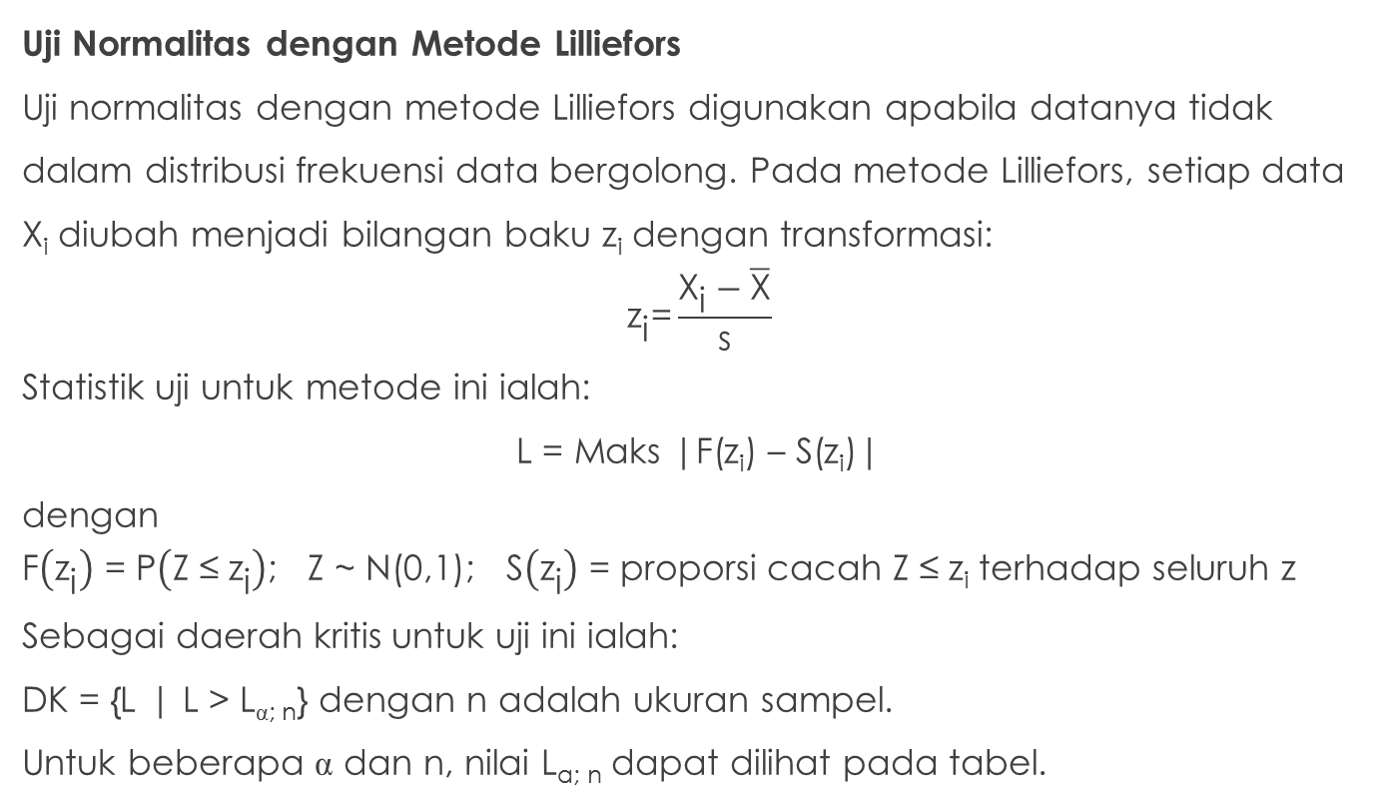
Uji Normalitas Populasi
Uji Normalitas dengan Metode Lilliefors
Uji normalitas dengan metode Lilliefors digunakan apabila datanya tidak dalam distribusi frekuensi data bergolong. Pada metode Lilliefors, setiap data X_{i} diubah menjadi bilangan baku z_{i} dengan transformasi:
$${\text{z}}_{\text{i}}\text{=}\frac{{\text{X}}_{\text{i}}−\overline{\text{X}}}{\text{s}}$$
Statistik uji untuk metode ini ialah:
L = Maks |F(z_{i}) – S(z_{i})|
dengan
$\text{F}\left({\text{z}}_{\text{i}}\right)\text{ = }\text{P}\left(\text{Z}\text{ ≤ }{\text{z}}_{\text{i}}\right)\text{; } \text{Z}\text{ \sim }\text{N}\text{(0,1); }\text{S}\left({\text{z}}_{\text{i}}\right)$ = proporsi cacah Z ≤ z_{i} terhadap seluruh z
Sebagai daerah kritis untuk uji ini ialah:
DK = {L | L > L_{α; n}} dengan n adalah ukuran sampel.
Untuk beberapa α dan n, nilai L_{α; n} dapat dilihat pada tabel.

Slide 48
Uji Normalitas Populasi
Contoh 12.15
Sebuah sampel berukuran 6 diambil secara random dari suatu populasi. Keenam nilai dari sampel tersebut adalah sebagai berikut:
4 0 8 6 14 10
Dengan mengambil α = 5%, ujilah hipotesis yang mengatakan bahwa sampel tersebut berasal dari populasi yang berdistribusi normal!
Contoh 12.16
Nilai-nilai pada sampel yang berukuran 20 adalah sebagai berikut.
30 40 50 54 56 56 56 58 60 66
68 72 76 76 76 76 78 78 84 88
Dengan mengambil α = 5%, ujilah hipotesis yang mengatakan bahwa sampel tersebut berasal dari populasi yang berdistribusi normal!

Slide 49
Uji Independensi
Prosedur uji kecocokan dengan menggunakan chi-kuadrat seperti yang dibicarakan di muka dapat dipakai untuk menguji apakah dua variabel independen atau tidak.
Perhatikanlah bahwa uji ini bukan untuk menguji apakah dua populasi saling independen atau tidak (seperti yang dipersyaratkan oleh analisis variansi), tetapi untuk menguji apakah dua variabel independen atau tidak. Dua variabel yang tidak independen sering disebut dua variabel yang saling berkorelasi atau saling berhubungan.

Slide 50
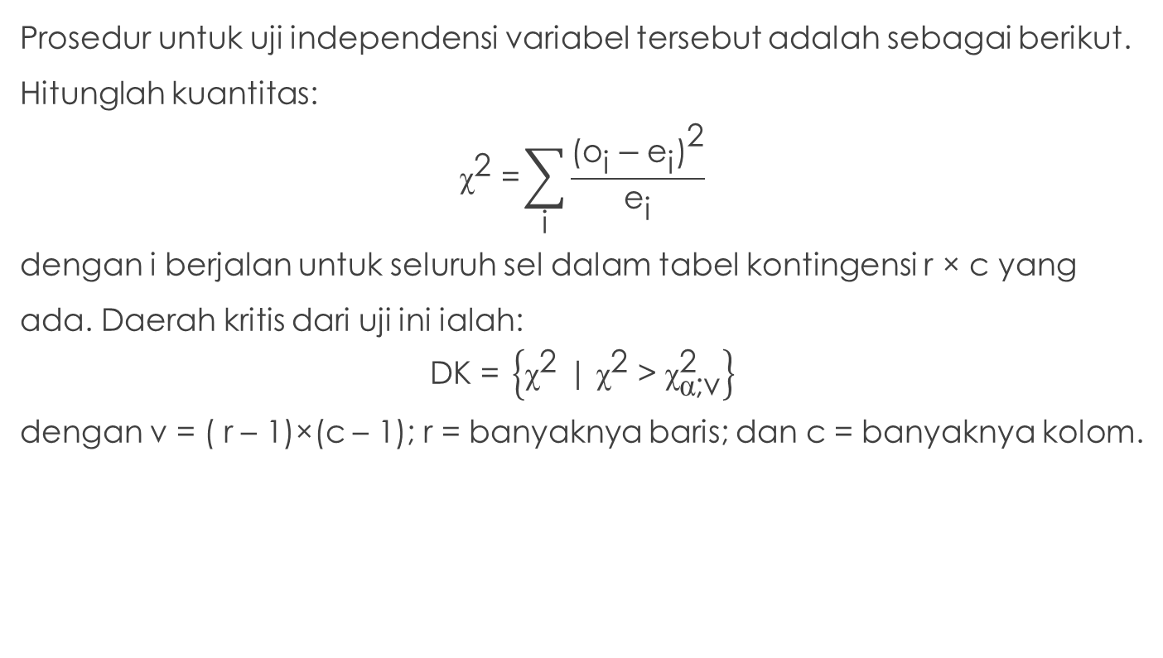
Uji Independensi
Prosedur untuk uji independensi variabel tersebut adalah sebagai berikut. Hitunglah kuantitas:
$${\text{χ}}^{\text{2}}\text{ =}\sum_{\text{i}}{\frac{{\text{(}{\text{o}}_{\text{i}}−{\text{e}}_{\text{i}}\text{)}}^{\text{2}}}{{\text{e}}_{\text{i}}}}$$
dengan i berjalan untuk seluruh sel dalam tabel kontingensi r × c yang ada. Daerah kritis dari uji ini ialah:
$$\text{DK}\text{ = }\left\{{\text{χ}}^{\text{2}}\text{ | }{\text{χ}}^{\text{2}}\text{ > }{\text{χ}}_{\text{α}\text{;}\text{v}}^{\text{2}}\right\}$$
dengan v = ( r – 1)×(c – 1); r = banyaknya baris; dan c = banyaknya kolom.

Slide 51
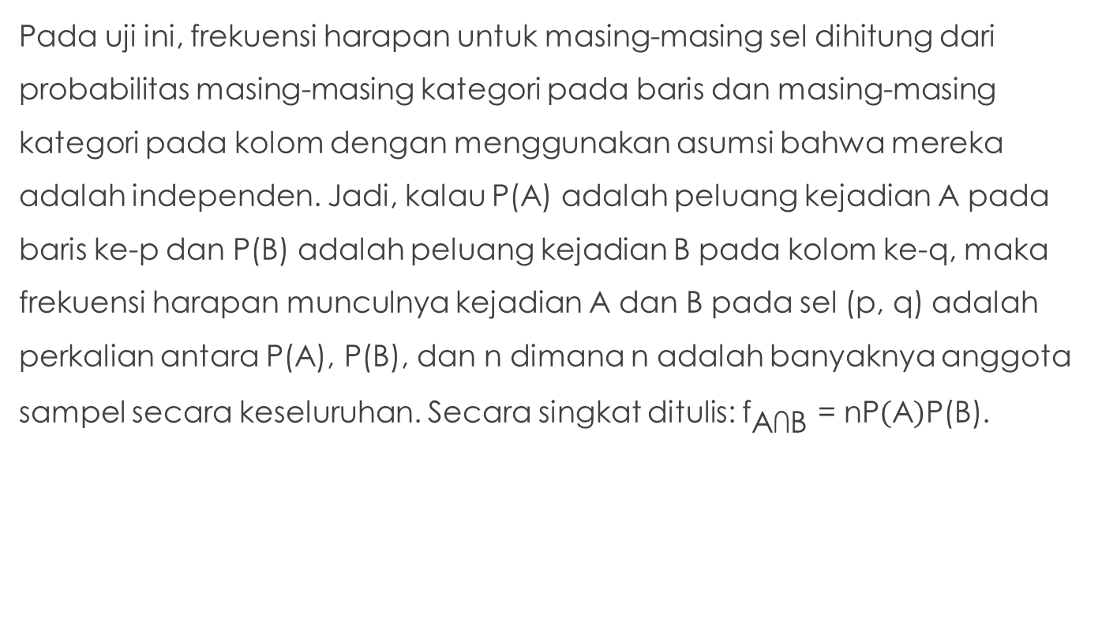
Uji Independensi
Pada uji ini, frekuensi harapan untuk masing-masing sel dihitung dari probabilitas masing-masing kategori pada baris dan masing-masing kategori pada kolom dengan menggunakan asumsi bahwa mereka adalah independen. Jadi, kalau P(A) adalah peluang kejadian A pada baris ke-p dan P(B) adalah peluang kejadian B pada kolom ke-q, maka frekuensi harapan munculnya kejadian A dan B pada sel (p, q) adalah perkalian antara P(A), P(B), dan n dimana n adalah banyaknya anggota sampel secara keseluruhan. Secara singkat ditulis: ${\text{f}}_{\text{A}\text{∩}\text{B} }\text{= }\text{nP}\left(\text{A}\right)\text{P}\text{(}\text{B}\text{)}$.

Slide 52
Uji Independensi
Contoh 12.17
Pada pemilihan presiden secara langsung, terdapat tiga partai (yaitu Partai “Padi”, Partai “Cabe”, dan Partai “Jengkol”) yang berkompetisi untuk menentukan presiden. Calon presidennya adalah Pak X dan Pak Y. Akan dilihat apakah keanggotaan partai independen terhadap aspirasinya dalam pemilihan presiden. Secara random diambil seribu orang untuk dimintai pendapatnya siapa yang akan dipilihnya. Hasilnya tampak pada tabel di bawah ini. Bagaimana kesimpulan penelitian tersebut, jika diambil α = 5%?
Tabel Kontingensi Aspirasi Pemilih (Data Amatan)
 | Padi (P) | Cabe (C) | Jengkol (J) | Jumlah
Memilih Pak X Memilih Pak Y | 182 154 | 213 138 | 203 110 | 598 402
Jumlah | 336 | 351 | 313 | 1000

Slide 53
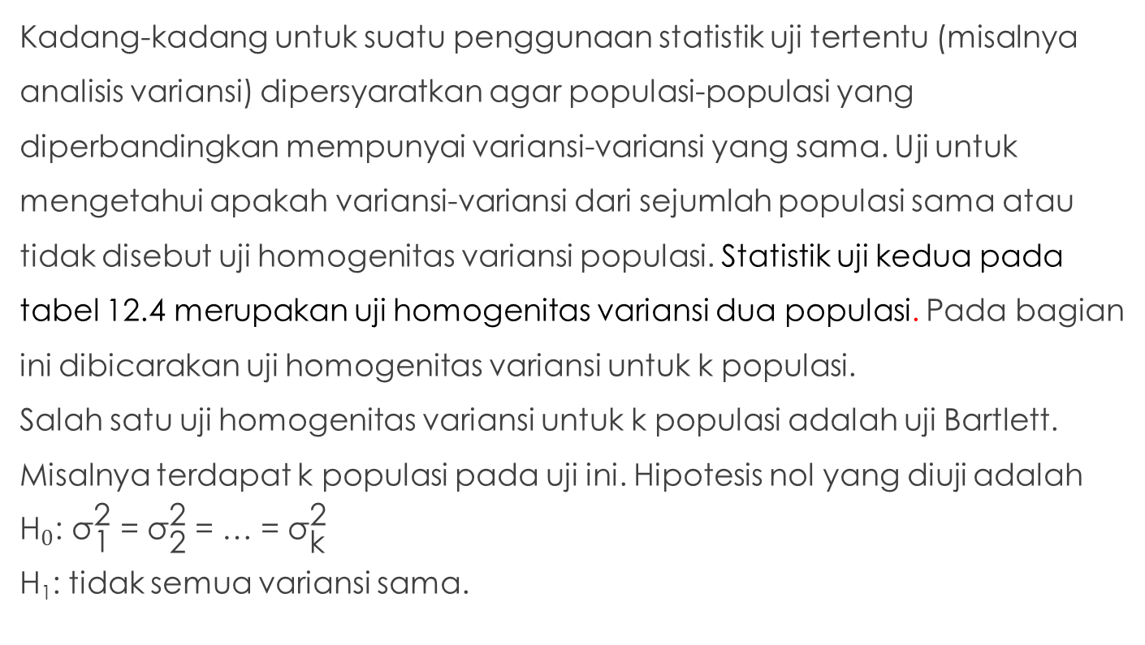
Uji Homogenitas Variansi Populasi
Kadang-kadang untuk suatu penggunaan statistik uji tertentu (misalnya analisis variansi) dipersyaratkan agar populasi-populasi yang diperbandingkan mempunyai variansi-variansi yang sama. Uji untuk mengetahui apakah variansi-variansi dari sejumlah populasi sama atau tidak disebut uji homogenitas variansi populasi. Statistik uji kedua pada tabel 12.4 merupakan uji homogenitas variansi dua populasi. Pada bagian ini dibicarakan uji homogenitas variansi untuk k populasi.
Salah satu uji homogenitas variansi untuk k populasi adalah uji Bartlett. Misalnya terdapat k populasi pada uji ini. Hipotesis nol yang diuji adalah
$${\text{H}}_{0}\text{: }{\text{σ}}_{\text{1}}^{\text{2}}\text{ = }{\text{σ}}_{\text{2}}^{\text{2}}\text{ = … = }{\text{σ}}_{\text{k}}^{\text{2}}$$
H₁: tidak semua variansi sama.

Slide 54
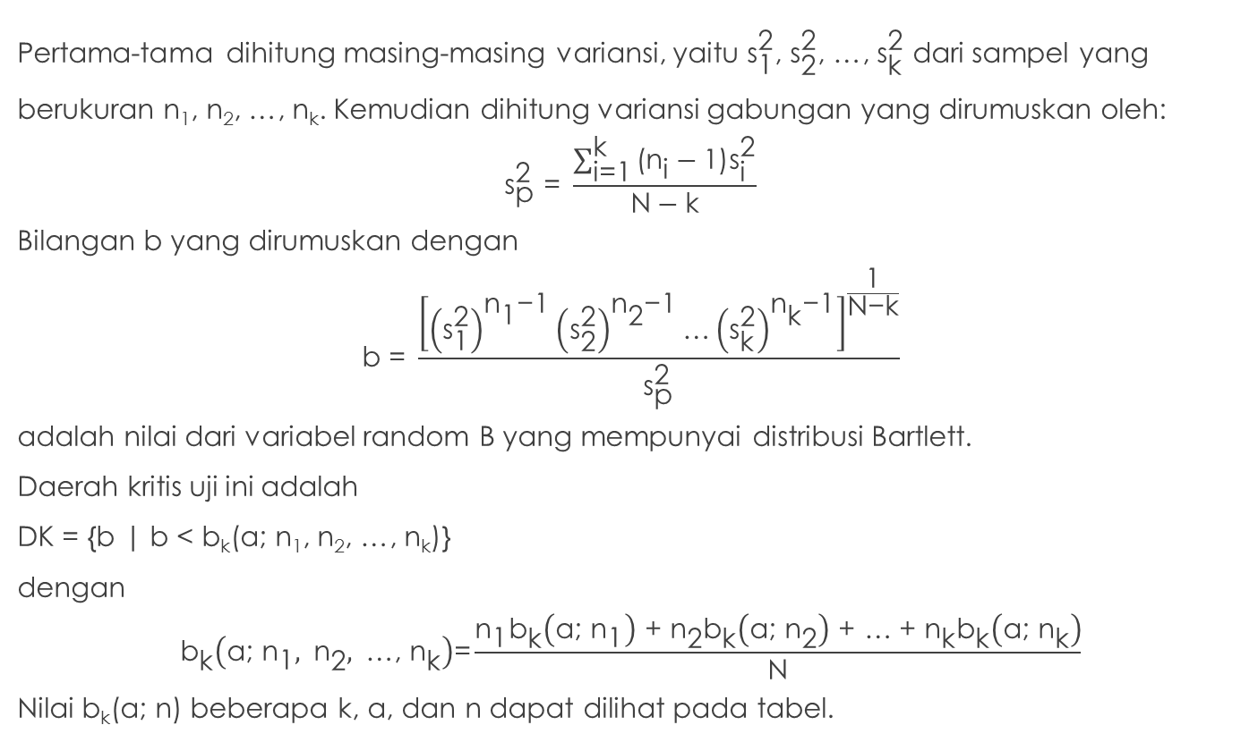
Uji Homogenitas Variansi Populasi
Pertama-tama dihitung masing-masing variansi, yaitu ${\text{s}}_{\text{1}}^{\text{2}}$, ${\text{s}}_{\text{2}}^{\text{2}}$, …, ${\text{s}}_{\text{k}}^{\text{2}}$ dari sampel yang berukuran n₁, n₂, …, n_{k}. Kemudian dihitung variansi gabungan yang dirumuskan oleh:
$${\text{s}}_{\text{p}}^{\text{2}}\text{ = }\frac{\sum_{\text{i}\text{=1}}^{\text{k}}{\text{(}{\text{n}}_{\text{i}}−\text{1)}{\text{s}}_{\text{i}}^{\text{2}}}}{\text{N}−\text{k}}$$
Bilangan b yang dirumuskan dengan
$$\text{b}\text{ = }\frac{{\left[{\left({\text{s}}_{\text{1}}^{\text{2}}\right)}^{{\text{n}}_{\text{1}}\text{−}\text{1}}{\left({\text{s}}_{\text{2}}^{\text{2}}\right)}^{{\text{n}}_{\text{2}}\text{−}\text{1}}\text{…}{\left({\text{s}}_{\text{k}}^{\text{2}}\right)}^{{\text{n}}_{\text{k}}\text{−}\text{1}}\right]}^{\frac{\text{1}}{\text{N}\text{−}\text{k}}}}{{\text{s}}_{\text{p}}^{\text{2}}}$$
adalah nilai dari variabel random B yang mempunyai distribusi Bartlett.
Daerah kritis uji ini adalah
DK = {b | b < b_{k}(α; n₁, n₂, …, n_{k})}
dengan
$${\text{b}}_{\text{k}}\left(\text{α}\text{;}{ \text{n}}_{\text{1}}, {\text{n}}_{\text{2}},\text{ …,}{ \text{n}}_{\text{k}}\right)\text{=}\frac{{\text{n}}_{\text{1}}{\text{b}}_{\text{k}}\left(\text{α}\text{; }{\text{n}}_{\text{1}}\right)\text{ + }{\text{n}}_{\text{2}}{\text{b}}_{\text{k}}\left(\text{α}\text{;}{ \text{n}}_{\text{2}}\right)\text{ + … + }{\text{n}}_{\text{k}}{\text{b}}_{\text{k}}\left(\text{α}\text{;}{ \text{n}}_{\text{k}}\right)}{\text{N}}$$
Nilai b_{k}(α; n) beberapa k, α, dan n dapat dilihat pada tabel.

Slide 55
Uji Homogenitas Variansi Populasi
Contoh 12.18
Untuk menguji apakah produksi model A, model B, dan model C mempunyai variansi-variansi yang sama, secara random diambil 4 buah model A, 6 buah model B, dan 5 buah model C. Datanya adalah sebagai berikut:
A: 4 7 6 6
B: 5 1 3 5 3 4
C: 8 6 8 9 5
Dengan mengambil α = 5%, bagaimana kesimpulan penelitian ini?

Slide 56
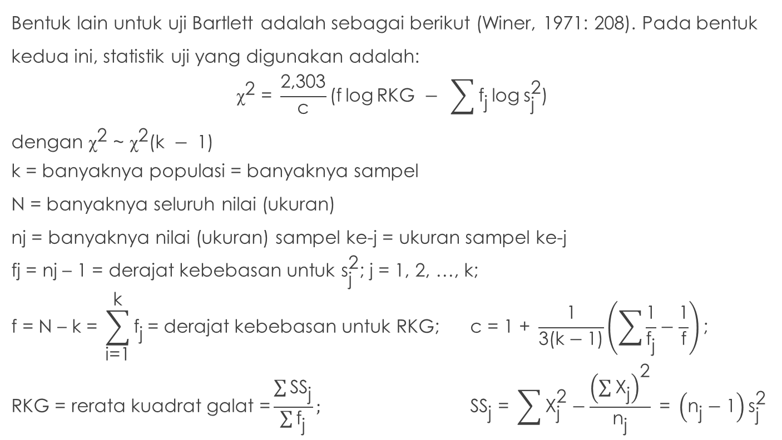
Uji Homogenitas Variansi Populasi
Bentuk lain untuk uji Bartlett adalah sebagai berikut (Winer, 1971: 208). Pada bentuk kedua ini, statistik uji yang digunakan adalah:
$${\text{χ}}^{\text{2}}\text{ = }\frac{\text{2,303}}{\text{c}}\text{(}\text{f}\text{log}{\text{RKG} − \sum{{\text{f}}_{\text{j}}}}\text{log}{{\text{s}}_{\text{j}}^{\text{2}}\text{)}}$$
dengan ${\text{χ}}^{\text{2}}\text{ \sim }{\text{χ}}^{\text{2}}\text{(}\text{k} −\text{ 1)}$
k = banyaknya populasi = banyaknya sampel
N = banyaknya seluruh nilai (ukuran)
nj = banyaknya nilai (ukuran) sampel ke-j = ukuran sampel ke-j
fj = nj – 1 = derajat kebebasan untuk ${\text{s}}_{\text{j}}^{\text{2}}$; j = 1, 2, …, k;
$$\text{f}\text{ = }\text{N}\text{ – }\text{k}\text{ = }\sum_{\text{i}\text{=1}}^{\text{k}}{{\text{f}}_{\text{j}}}\text{= }\text{derajat} \text{kebebasan} \text{untuk} \text{RKG}\text{; }\text{c}\text{ = 1 + }\frac{\text{1}}{\text{3(}\text{k}−\text{1)}}\left(\sum{\frac{\text{1}}{{\text{f}}_{\text{j}}}}−\frac{\text{1}}{\text{f}}\right)\text{;}$$
$$\text{RKG}\text{ = }\text{rerata} \text{kuadrat} \text{galat}\text{ =}\frac{\sum{{\text{SS}}_{\text{j}}}}{\sum{{\text{f}}_{\text{j}}}}; {\text{SS}}_{\text{j}}\text{ = }\sum{{\text{X}}_{\text{j}}^{\text{2}}−\frac{{\left(\sum{{\text{X}}_{\text{j}}}\right)}^{\text{2}}}{{\text{n}}_{\text{j}}}}\text{ = }\left({\text{n}}_{\text{j}}−\text{1}\right){\text{s}}_{\text{j}}^{\text{2}}$$

Slide 57
Soal
Seorang pelatih, menemukan metode baru untuk melatih atlet lompat jauh. Pelatih itu mengujicobakan metode tersebut, setelah ujicoba pelatih tersebut ingin melihat apakah kelompok yang dikenai metodenya (kel. Eksperimen) lebih baik daripada kelompok yang berlatih seperti biasanya (tanpa menggunakan metode pelatih/kel. kontrol). Diperoleh data sebagai berikut.
Kel. Eksperimen: 4,8; 4,9; 5,3; 5,0
Kel. Kontrol : 4,3; 4,0; 3,8; 4,2; 3,9
Ujilah hipotesis pelatih tersebut dengan tingkat signifikansi 5%.
Uji normalitas populasi pada setiap kelompok
Uji homogenitas variansi
Uji t independen

